Slide 1

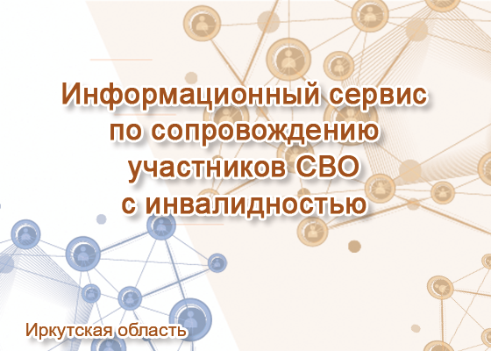
Министерство социального развития, опеки и попечительства Иркутской области ОГБУ «Региональный ресурсный многопрофильный центр «РОСТ»
РАЗРАБОТЧИКИ: министерство социального развития, опеки и попечительства Иркутской области

Slide 2

Электронный модуль
информационный сервис, содержащий сведения об участниках специальной военной операции, получивших инвалидность
Цель
оперативное и качественное решение вопросов и потребностей инвалидов из числа участников специальной военной операции
Задача
- организация информационного межведомственного взаимодействия при сопровождении инвалидов из числа участников специальной военной операции
- организация работы электронного модуля, обеспечивающего взаимодействие с внешними поставщиками и получателями информации;
- создание специализированной службы сопровождения участников СВО
с инвалидностью

Slide 3

Нормативно-правовые акты:
РАСПОРЯЖЕНИЕ ГУБЕРНАТОРА ИРКУТСКОЙ ОБЛАСТИ от 22.02.2024г. № 54-р
«Об информационном взаимодействии с целью получения сведений об инвалидах из числа участников специальной военной операции, проводимой с 24 февраля 2022 года, проживающих на территории Иркутской области»
РАСПОРЯЖЕНИЕ Министерства социального развития опеки и попечительства Иркутской области от 30.05.2024г. № 53-156-мр
«Об утверждении Перечня лиц, осуществляющих информационное взаимодействие с целью получения сведений об инвалидах из числа участников специальной военной операции, проводимой с 24 февраля 2022 года, проживающих на территории Иркутской области»
СОГЛАШЕНИЯ
Об информационном взаимодействии
ДОРОЖНАЯ КАРТА, утвержденная министром социального развития, опеки и попечительства Иркутской области от 23.01.2024г. № 09-53-3/24

Slide 4

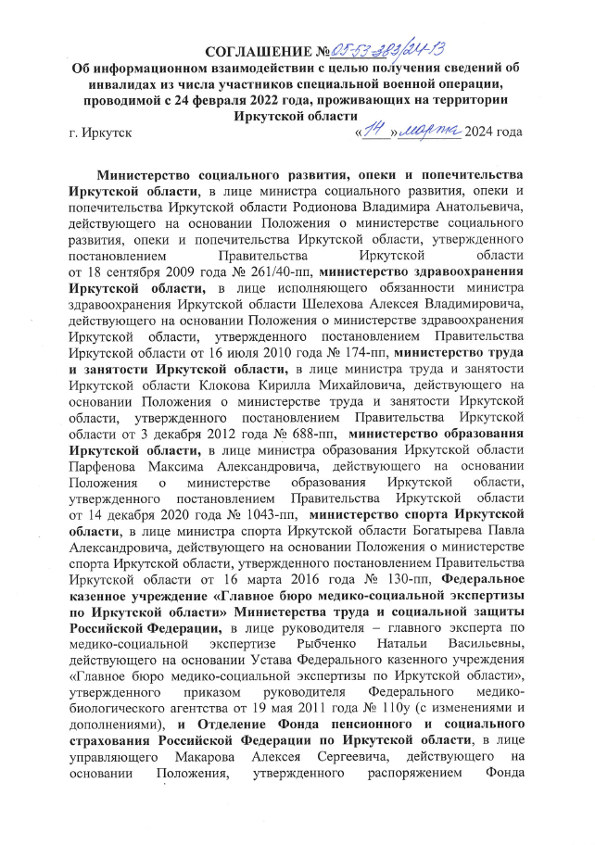
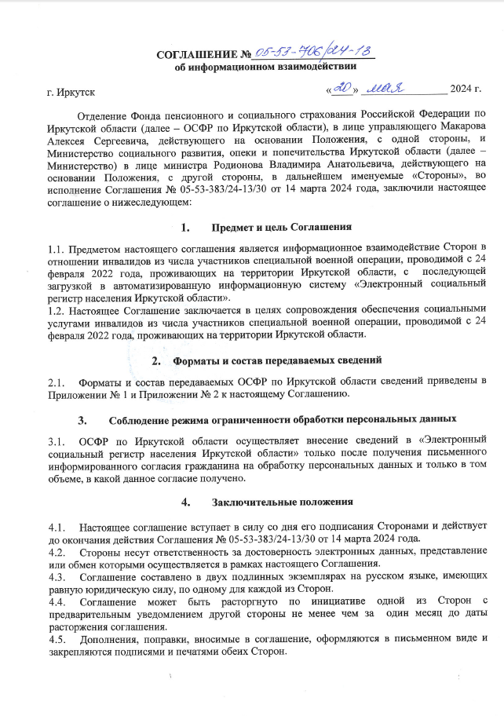

Ответственный координатор-держатель банка:
Министерство социального развития, опеки и попечительства Иркутской области
МЕЖВЕДОМСТВЕННОЕ КООРДИНИРОВАНИЕ
СОГЛАШЕНИЯ О ВЗАИМОДЕЙСТВИИ
Министерство социального развития опеки и попечительства Иркутской области
Министерство здравоохранения Иркутской области
Министерство труда и занятости Иркутской области
Министерство образования Иркутской области
Министерство спорта Иркутской области
Федеральное казённое учреждение «Главное бюро медико-социальной экспертизы по Иркутской области» Министерства труда и социальной защиты РФ
Отделение Фонда пенсионного и социального страхования РФ по Иркутской области

Slide 5


Сведения модуля
О ГРАЖДАНИНЕ
  ЦЕЛЕВАЯ Группа:
  УЧАСТНИКИ СПЕЦИАЛЬНОЙ
  ВОЕННОЙ ОПЕРАЦИИ, ИМЕЮЩИЕ
  ИНВАЛИДНОСТЬ
ГРУППА ИНВАЛИДНОСТИ
ОГРАНИЧЕНИЯ ЖИЗНЕДЕЯТЕЛЬНОСТИ
НАРУШЕННЫЕ ФУНКЦИИ ОРГАНИЗМА
И СТЕПЕНЬ УТРАТЫ ПРОФЕССИОНАЛЬНОЙ ТРУДОСПОСОБНОСТИ
НАЗНАЧЕННЫЕ И ПРОВОДИМЫЕ РЕАБИЛИТАЦИОННЫЕ МЕРОПРИЯТИЯ,
В ТОМ ЧИСЛЕ ПО ОБЕСПЕЧЕНИЮ ИНВАЛИДОВ
ТСР И ПРЕДОСТАВЛЕНИЮ ИМ УСЛУГ
ПРОИЗВОДИМЫЕ ИНВАЛИДУ ДЕНЕЖНЫЕ ВЫПЛАТЫ
ИНЫЕ МЕРЫ СОЦИАЛЬНОЙ ПОДДЕРЖКИ

Slide 6
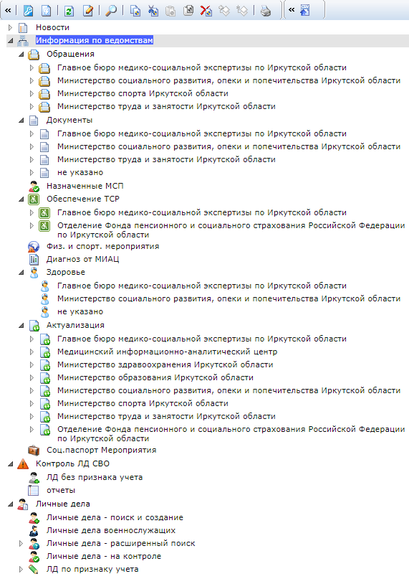


ИНФОРМАЦИОННЫЙ
РАЗДЕЛ
ВЕДОМСТВ
ЭЛЕКТРОННЫЙ МОДУЛЬ ПРЕДПОЛАГАЕТ СОЗДАНИЕ МЕХАНИЗМА ДЛЯ ОПЕРАТИВНОГО ИНФОРМАЦИОННОГО ВЗАИМОДЕЙСТВИЯ МЕЖДУ ВЕДОМСТВАМИ В ИРКУТСКОЙ ОБЛАСТИ

Slide 7
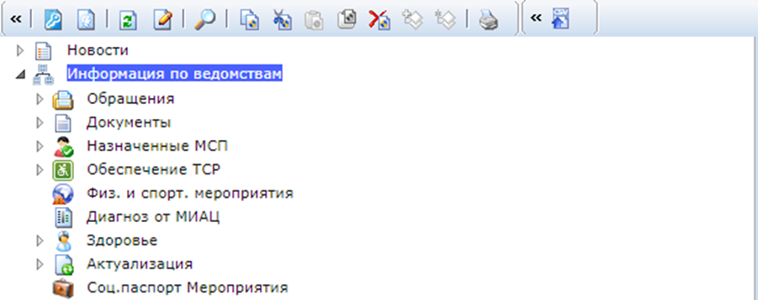
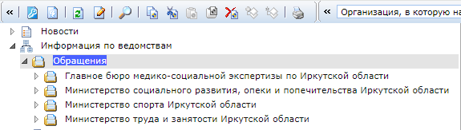
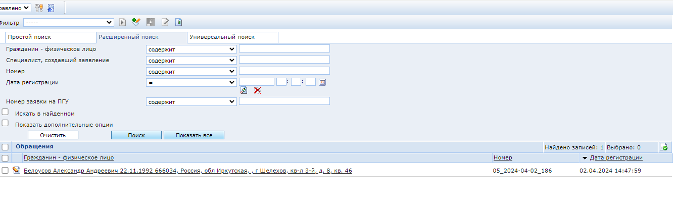
Информационный раздел ведомств
Данный раздел
позволяет отслеживать обращения в ведомства, назначенные МСП, обеспечение ТСР, а также осуществлять контроль
за объемом полученной помощи гражданами

Slide 8
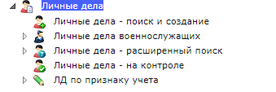
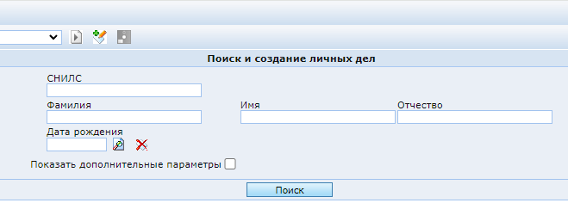
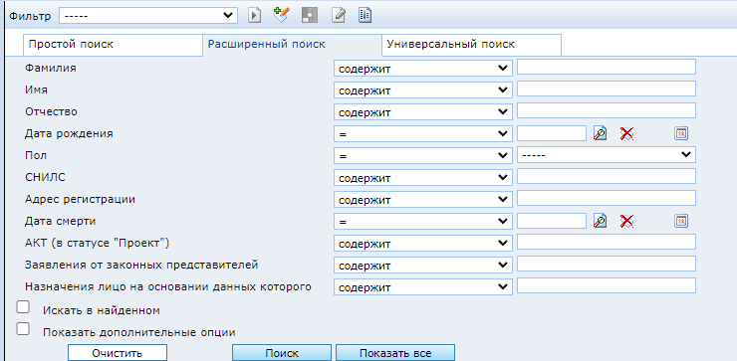
Личные дела
Данный раздел содержит личные данные участников СВО с возможностью расширенного поиска данных:
личные сведения
сведения о семье
состояние здоровья
назначенные ТСР
назначенные МСП
реабилитационные мероприятия
и др.

Slide 9
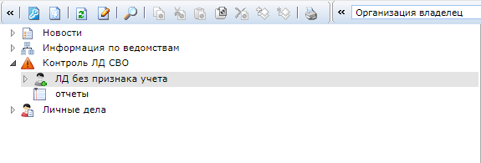
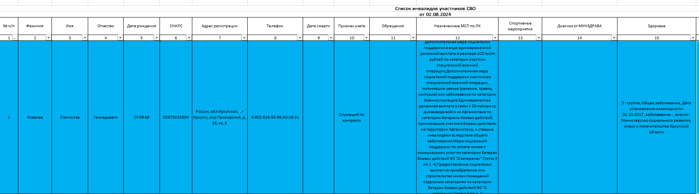
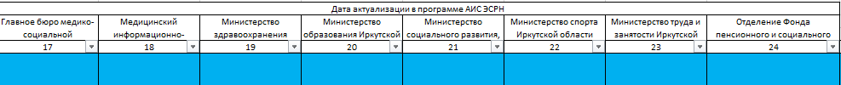

Контроль личных дел
Выгрузка данных происходит
в формате EXCEL с возможностью фильтрации данных
Личные данные участников СВО
Назначенные МСП, информация о здоровье участника СВО
Даты актуализации в программе АИС ЭСРН

Slide 10
СПЕЦИАЛИЗИРОВАННАЯ СЛУЖБА сопровождения участников СВО с инвалидностью
Министерство СОЦИАЛЬНОГО РАЗВИТИЯ, ОПЕКИ И ПОПЕЧИТЕЛЬСИТВА Иркутской области
Единый центр сопровождения участников Сво и членов их семей Иркутской области
Региональный координационный центр
координатор базы
оператор базы
эксперт СДУ
Осуществляет полный контроль за организацией работы с участниками СВО, имеющими инвалидность, принимает отчетность
Осуществляет взаимодействие с ведомствами по внесению данных
Осуществляет обратную связь с гражданами
Осуществляет обследование ЖБУ участников СВО, имеющих инвалидность, на предмет нуждаемости в услугах по уходу
Включает в СДУ в случае признания нуждающимся
Единая методология работы

Slide 11

Контроль заполнения данных
Ответственный по модулю: специалист Единого центра сопровождения семей участников СВО и членов их семей:
ежедневная выгрузка
еженедельный отчет в Министерство социального развития опеки и попечительства Иркутской области
оперативный обмен информацией между ведомствами
оперативный контроль за вносимой информацией ведомствами в ЭСРН (электронный социальный регистр населения) или посредством телефонной связи
еженедельный обзвон состоящих в базе граждан с целью контроля полноты предоставленных услуг
еженедневный обзвон вновь внесенных в базу граждан с целью выявления нуждаемости в услугах
СОЦИАЛЬНЫЙ ЭФФЕКТ: выполнение реабилитационных и абилитационных мероприятий в полном объеме

